Slide 1

ELEKTRONIKA · 11. ÉVFOLYAM
Az emitterkövető: földelt kollektoros kapcsolás
Tranzisztoros alapkapcsolások
Impedanciaillesztés és pufferfokozat
Notes:
Vezessük be az emitterkövető (földelt kollektoros) kapcsolás témakörét: a cél annak megértése, miért nem feszültséget erősítünk vele, és miért elengedhetetlen pufferfokozat az analóg elektronikában.

Slide 2
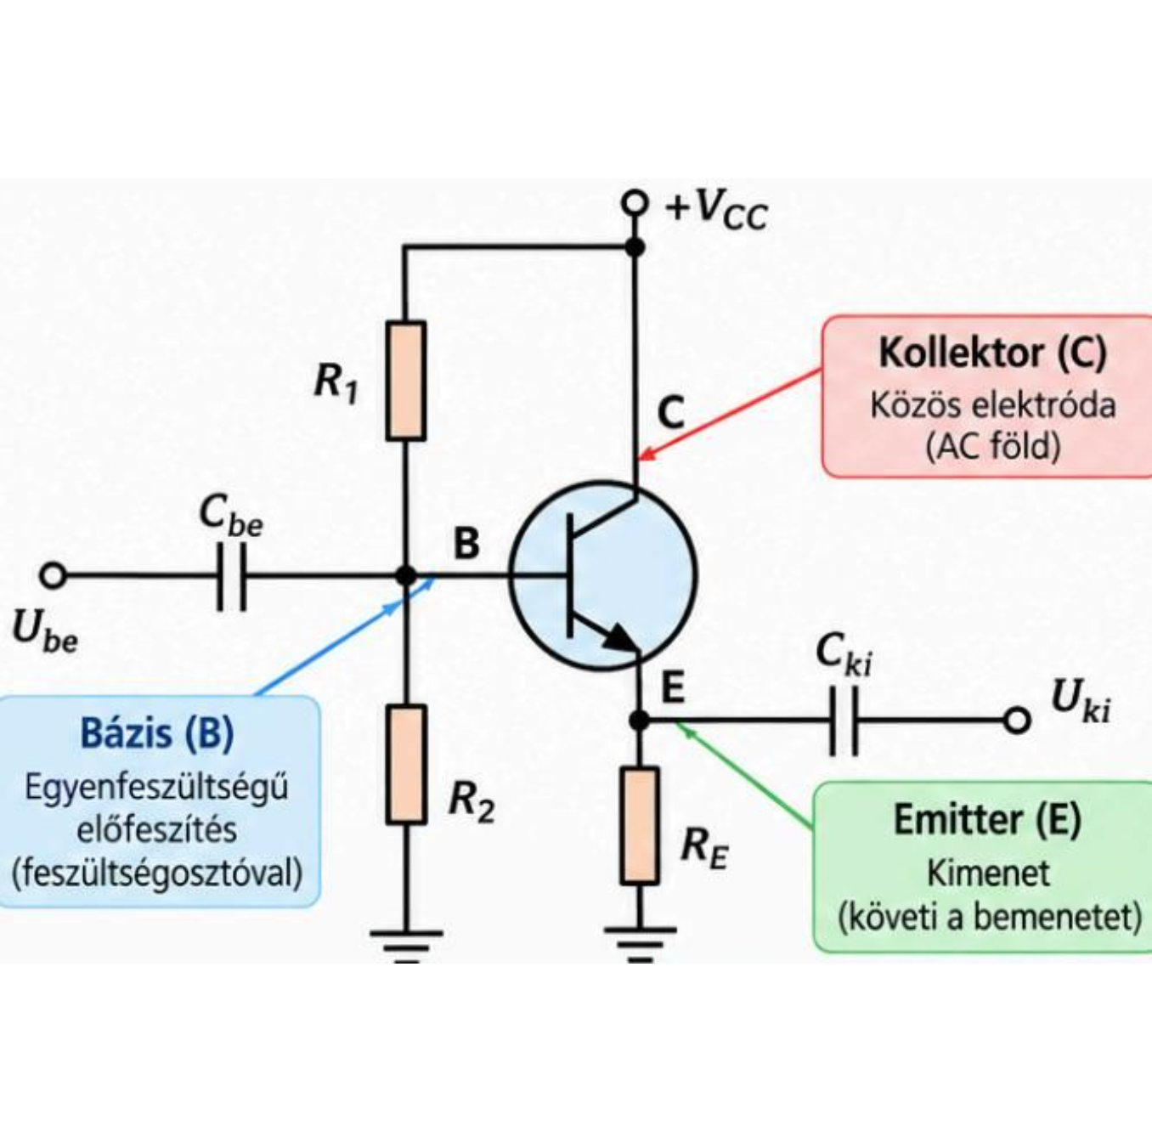
KAPCSOLÁSI ELV
A kollektor közös, a bázis a bemenet, az emitter a kimenet
1
AC szempontból földelt kollektor
A kollektor váltakozó áramú szempontból földön van.
2
Bázisosztó (R1, R2)
A bázis előfeszítését feszültségosztó (R1, R2) adja.
3
Emitterkimenet
Az emitter kimenete követi a bemenetet.
Földelt kollektoros alapkapcsolás kapcsolási rajza
A kollektor a tápforráson keresztül AC szempontból hidegített, ezért nevezzük földelt kollektorosnak.
Notes:
Hangsúlyozzuk a diákoknak: a kollektor nem fizikailag a 0 V-ra van kötve egyenáramban, hanem AC szempontból van földpotenciálon a tápszűrő kondenzátorok miatt.

Slide 3
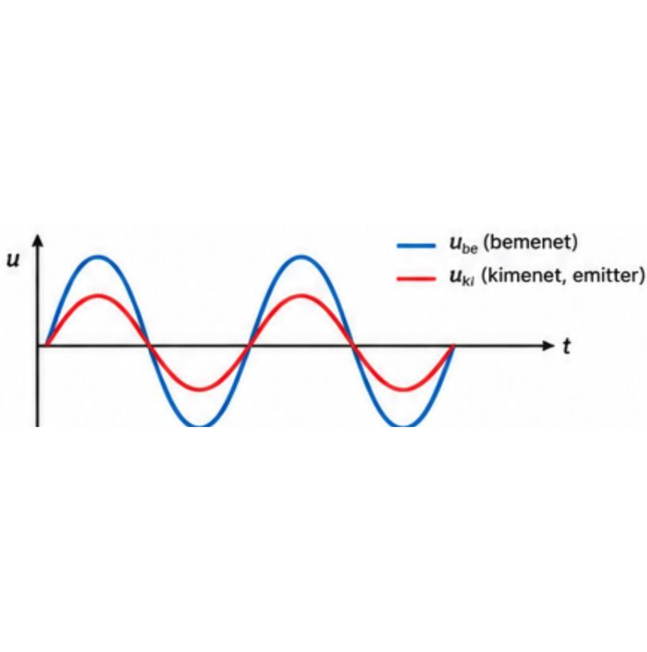





JELALAKOK ÉS FÁZIS
Az emitter a bázisnál 0,7 V-tal kisebb feszültségen követi a jelet
Azonos fázis, alig kisebb amplitúdó
A kapcsolás nem fordít fázist: a bemeneti és a kimeneti szinuszhullám szinkronban fut.
Gyakorlati példa
Egy amplitúdójú bemeneti váltakozó jelből tipikusan mintegy -os kimenet keletkezik az emitteren.
A bemeneti ( ) és kimeneti ( ) szinuszos feszültség
A nyitott bázis-emitter dióda feszültségesése okozza az egyenszintbeli eltolódást.
Notes:
Mutassunk rá a grafikonon: az alak és a periódus változatlan, a fáziseltolás 0 fok, csupán a csúcsérték csökken elhanyagolható mértékben.

Slide 4
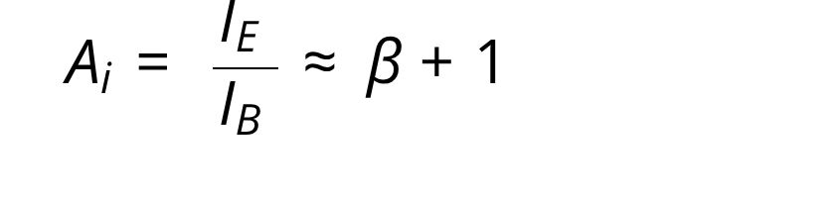

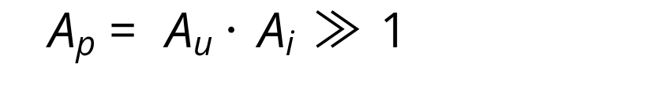


ERŐSÍTÉSI VISZONYOK
Feszültséget alig, áramot jelentősen erősít
Áramerősítés
Feszültségerősítés
Teljesítmény
A feszültségerősítés mindig 1-nél kissé kisebb, mert a nyitóirányú levonódik.
Bár , a hatalmas áramerősítés miatt komoly teljesítményerősítést nyújt a tápegységből.
Jelentős áramerősítés: a kimeneti emitteráram a bázisáram több tíz- vagy százszorosa.
Energiamegmaradás: a teljesítménytöbbletet nem a bemeneti jel, hanem a DC tápegység biztosítja.
Notes:
Tisztázzuk a gyakori félreértést: hogyan erősíthet egy áramkör, ha a feszültsége csökken? A kulcs a szorzat: az áramerősítés olyan nagy, hogy a kimenő teljesítmény sokszorosa a bemenőnek.

Slide 5
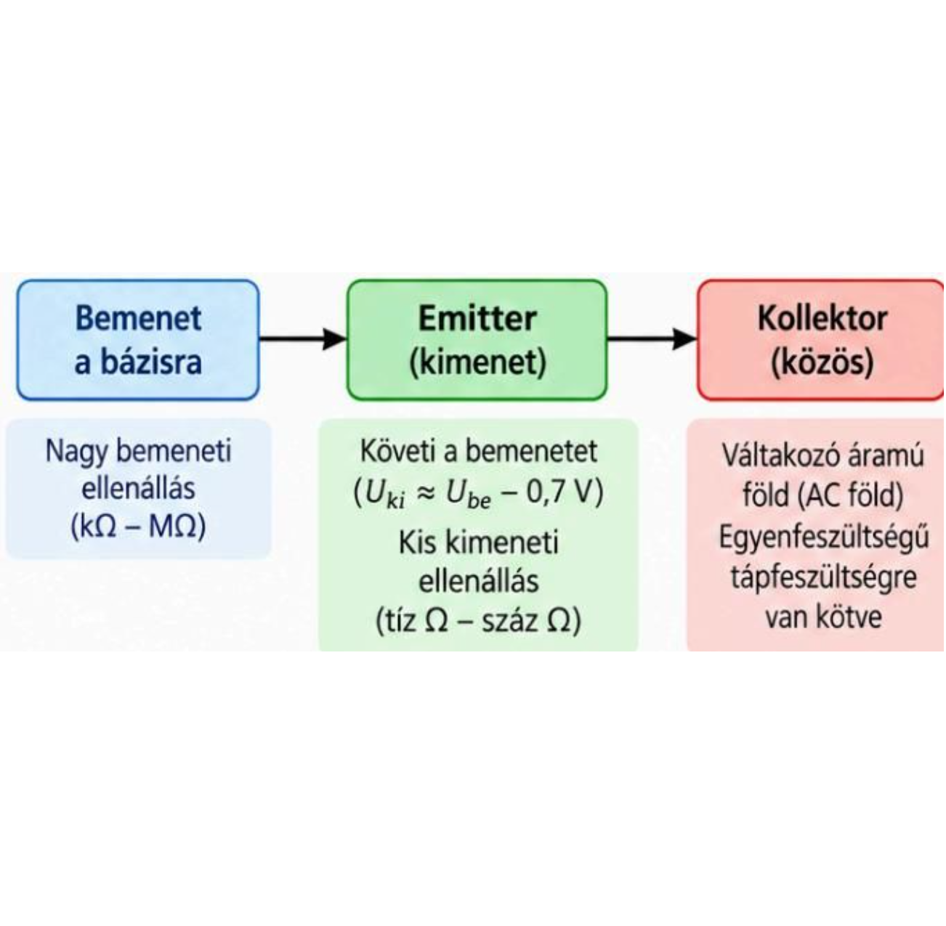




IMPEDANCIÁK
Nagy bemeneti és kis kimeneti ellenállás: ezért jó puffer
Nagy bemeneti ellenállás ( )
Több – több tíz .
Kis kimeneti ellenállás ( )
Néhány tíz – néhány száz .
Frekvenciaátvitel
Jó frekvenciaátvitel, széles sávszélesség.
Jelfolyam: a nagy belső ellenállású forrástól a kis impedanciájú terhelésig
Ideális puffer tulajdonság: nagy bemeneti ellenállás és kis kimeneti ellenállás mellett változatlan jelszint.
Notes:
Mutassuk be a láncot a vázlaton: jelforrás -> emitterkövető -> terhelés. Ha közvetlenül kötnénk rá, a forrás belső ellenállása miatt a jel összeomlana.

Slide 6

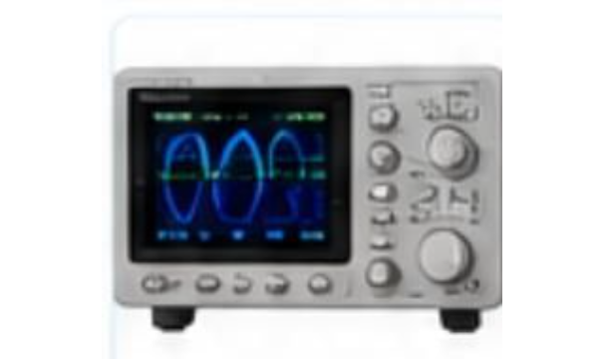

GYAKORLATI ALKALMAZÁSOK
Négy helyen találkozol vele a gyakorlatban
1. Leválasztás
2. Meghajtás
3. Mérés
4. Illesztés
Pufferfokozatok
Impedanciaillesztés
Jel leválasztása a forrás és a terhelés között; megakadályozza a jelszint visszaesését.
Közvetít a nagy impedanciájú forrás és a kis impedanciájú fogyasztó között.
Fejhallgatók
Mérőeszközök
Kis impedanciájú ( ) fülesek nagy áramú meghajtása.
Oszcilloszkóp mérőfejek: a mérendő kört nem terheli le az áramkör.
A mindennapi hangtechnikában és precíziós műszerekben szinte minden bemenetnél és kimenetnél jelen van.
Notes:
Mutassuk be a konkrét eszközöket: miért torzítana a hangszerhangszedő puffer nélkül, és miért hamisítana az oszcilloszkóp, ha bemenete kis ellenállású lenne.

Slide 7
A földelt kollektoros kapcsolás a puffer, nem a feszültségerősítő
A három alapkapcsolás összehasonlítása áram- és feszültségerősítés, fázisfordítás, ellenállások és jellemző feladat szerint.
Tulajdonság | Földelt emitteres | Földelt bázisú | Földelt kollektoros
Áramerősítés | Nagy | < 1 | Nagy (≈ β + 1)
Feszültségerősítés | Nagy lehet | Nagy lehet | Közel 1
Fázisfordítás | 180° | 0° | 0°
Bemeneti ellenállás | Közepes | Kicsi | Nagy
Kimeneti ellenállás | Közepes | Nagy | Kicsi
Jellemző feladat | Erősítés | Nagyfrekvenciás erősítés | Impedanciaillesztés, puffer
Notes:
Kérjük meg a tanulókat, hogy keressék meg a táblázatban a szélsőértékeket: hol a legnagyobb a bemeneti ellenállás? Melyik fordít egyedül fázist? Ez a táblázat a dolgozatok tipikus kérdésköre.

Slide 8
ELLENŐRZÉS ÉS VITA
Gondolkodtató kérdések
1
Miért nevezzük földelt kollektorosnak a kapcsolást?
2
Miért közel 1 a feszültségerősítése?
3
Hogyan lehet nagy a teljesítményerősítés, ha a feszültségerősítés közel 1?
4
Miért alkalmas impedanciaillesztésre?
5
Milyen előnyei és hátrányai vannak?
Órai összefoglalás: válaszoljátok meg a kérdéseket párban, majd vitassuk meg közösen a táblánál!
Notes:
Zárjuk a tanórát ezen kérdések közös megvitatásával. Hívjunk ki diákokat a táblához, hogy felrajzolják a blokkvázlatot és az impedancia-illesztés képleteit.

